Slide 1
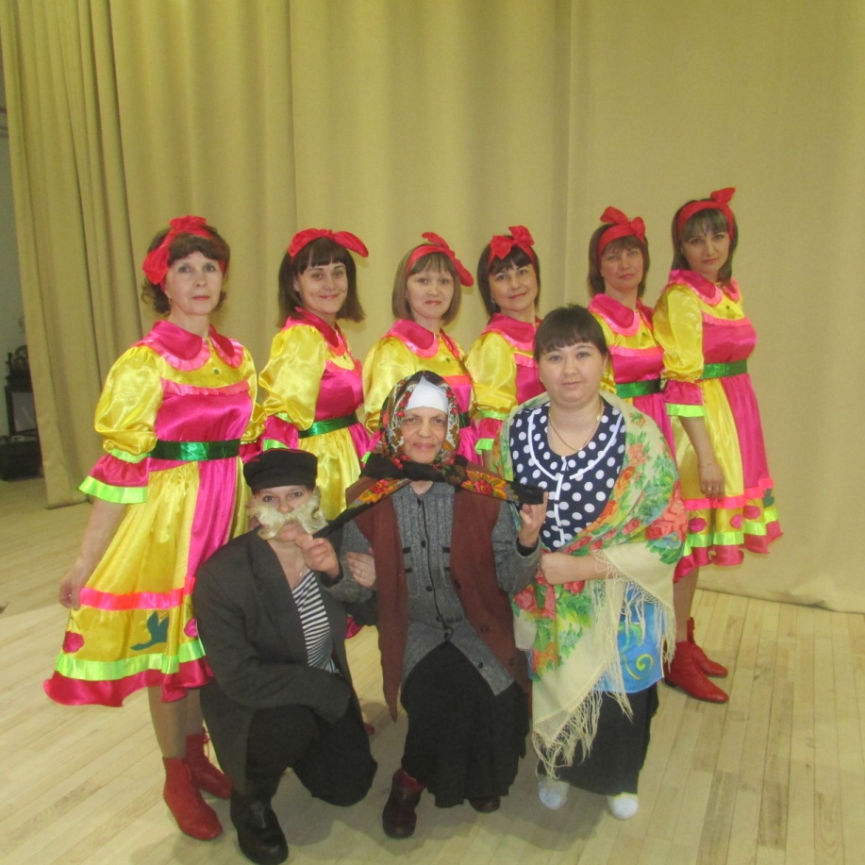
Фотоотчет о взаимодействие воспитателя
Пилипенко Алены Александровны с педагогами ДОУ

Slide 2
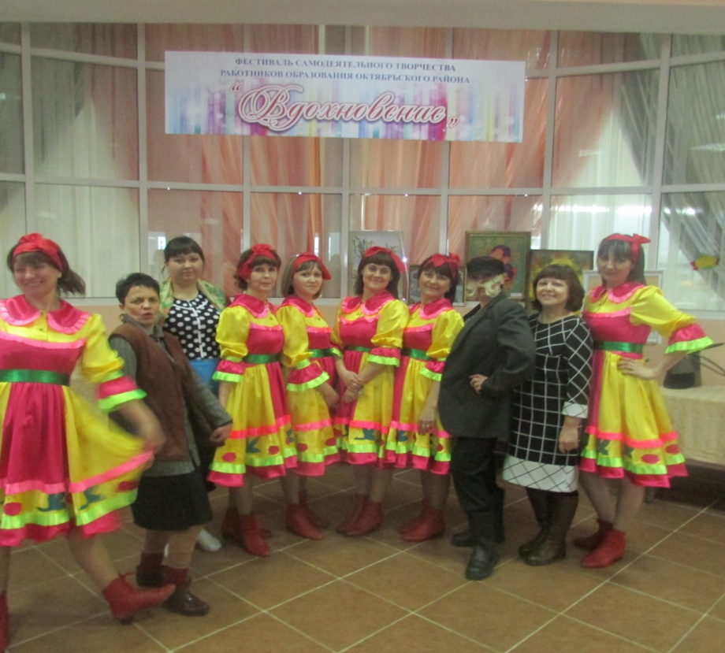
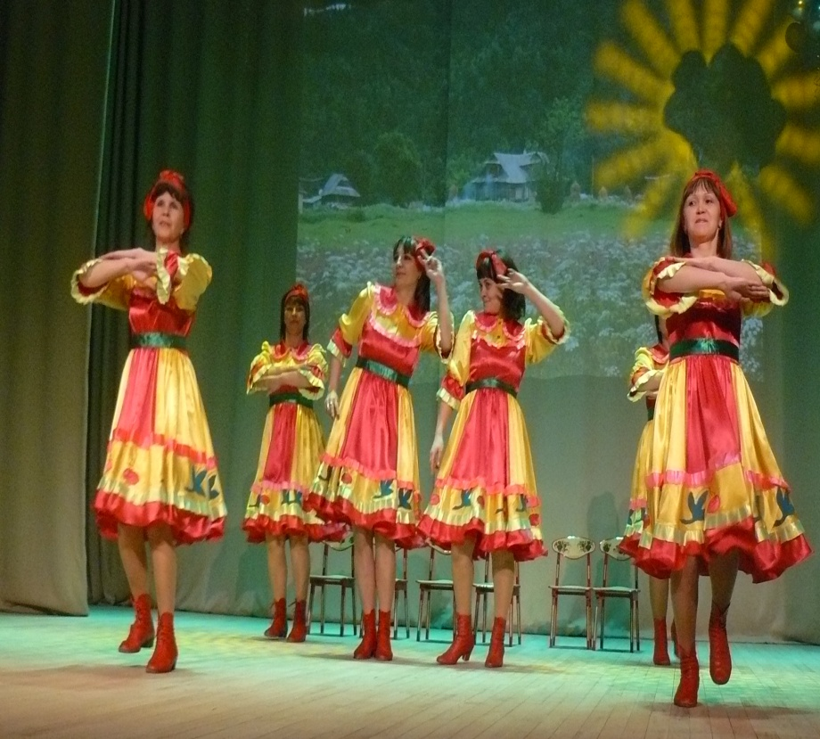
Участие в ежегодном районном конкурсе педагогического мастерства «Вдохновение»
2016 год

Slide 3
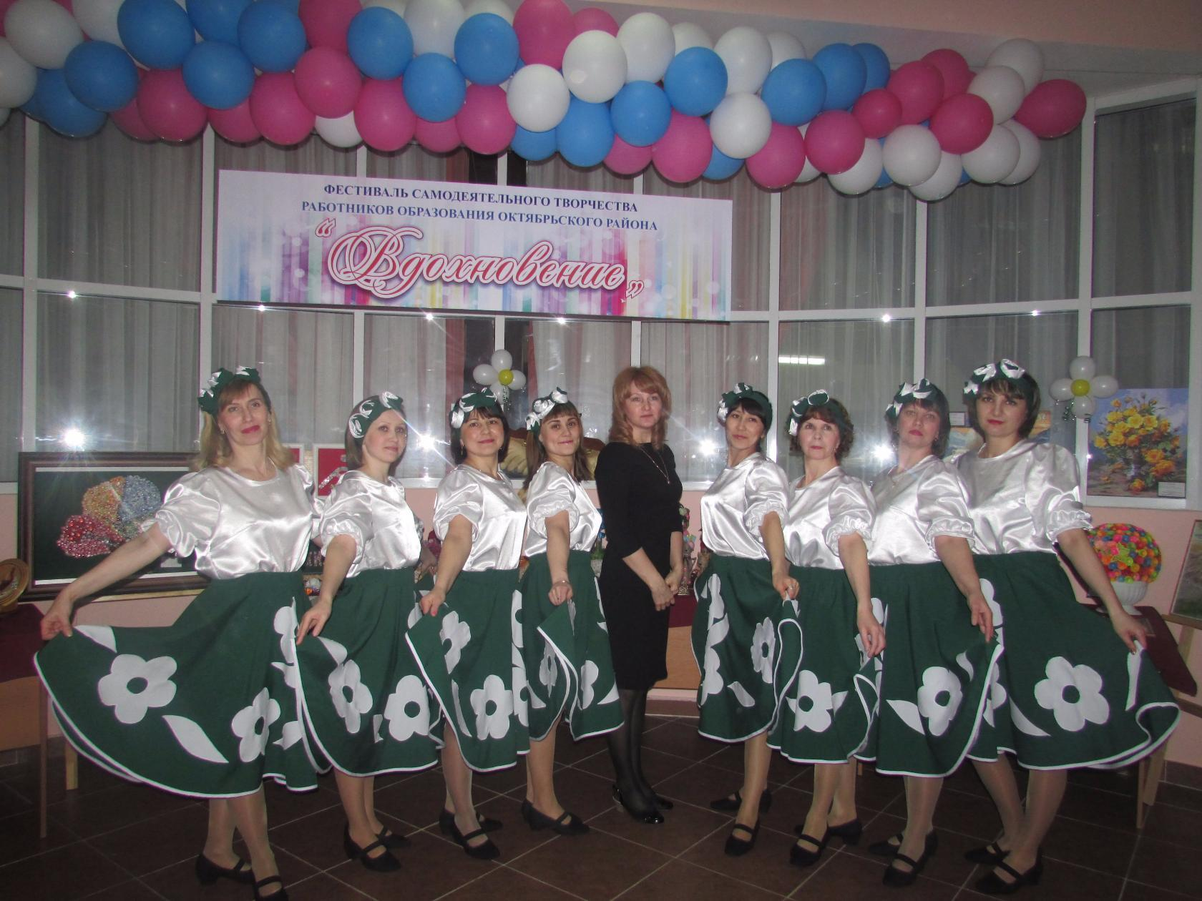
«Вдохновение» 2017 год

Slide 4
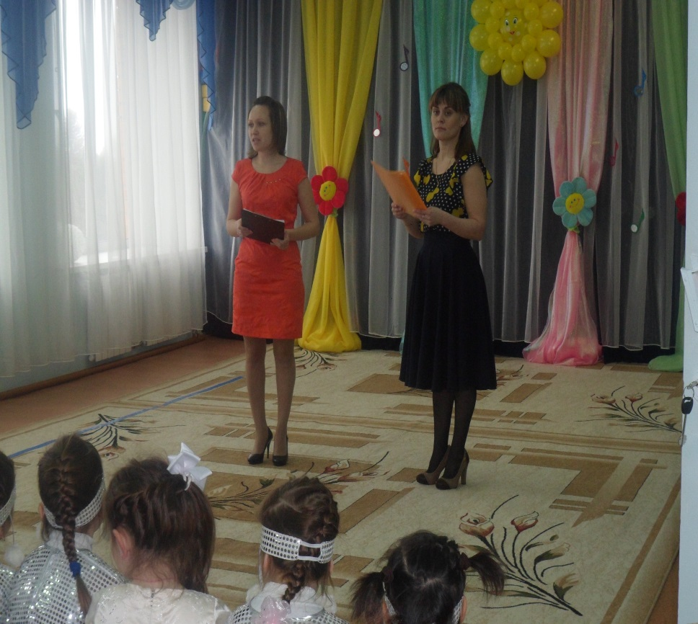
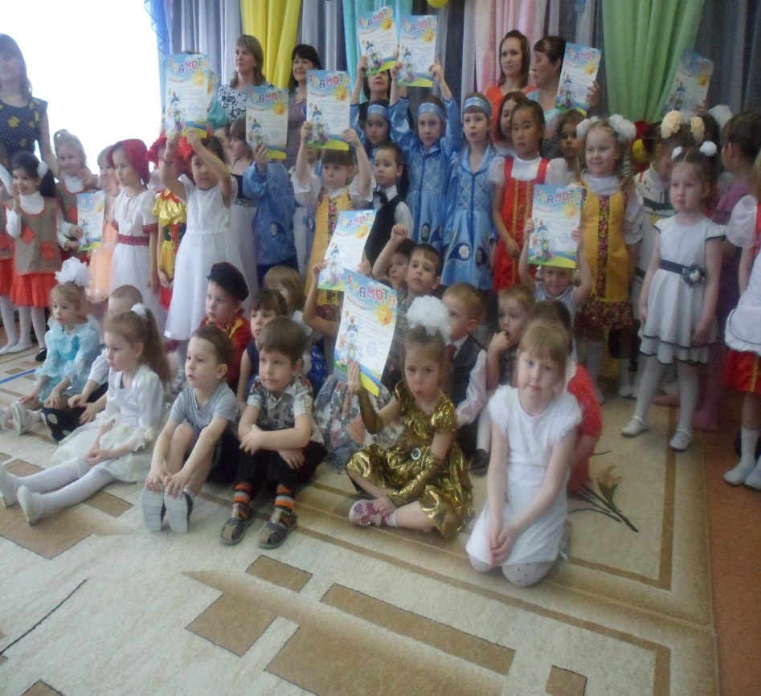
Участие в ежегодном районном мини-фестивале «Солнечные Лучики»

Slide 5
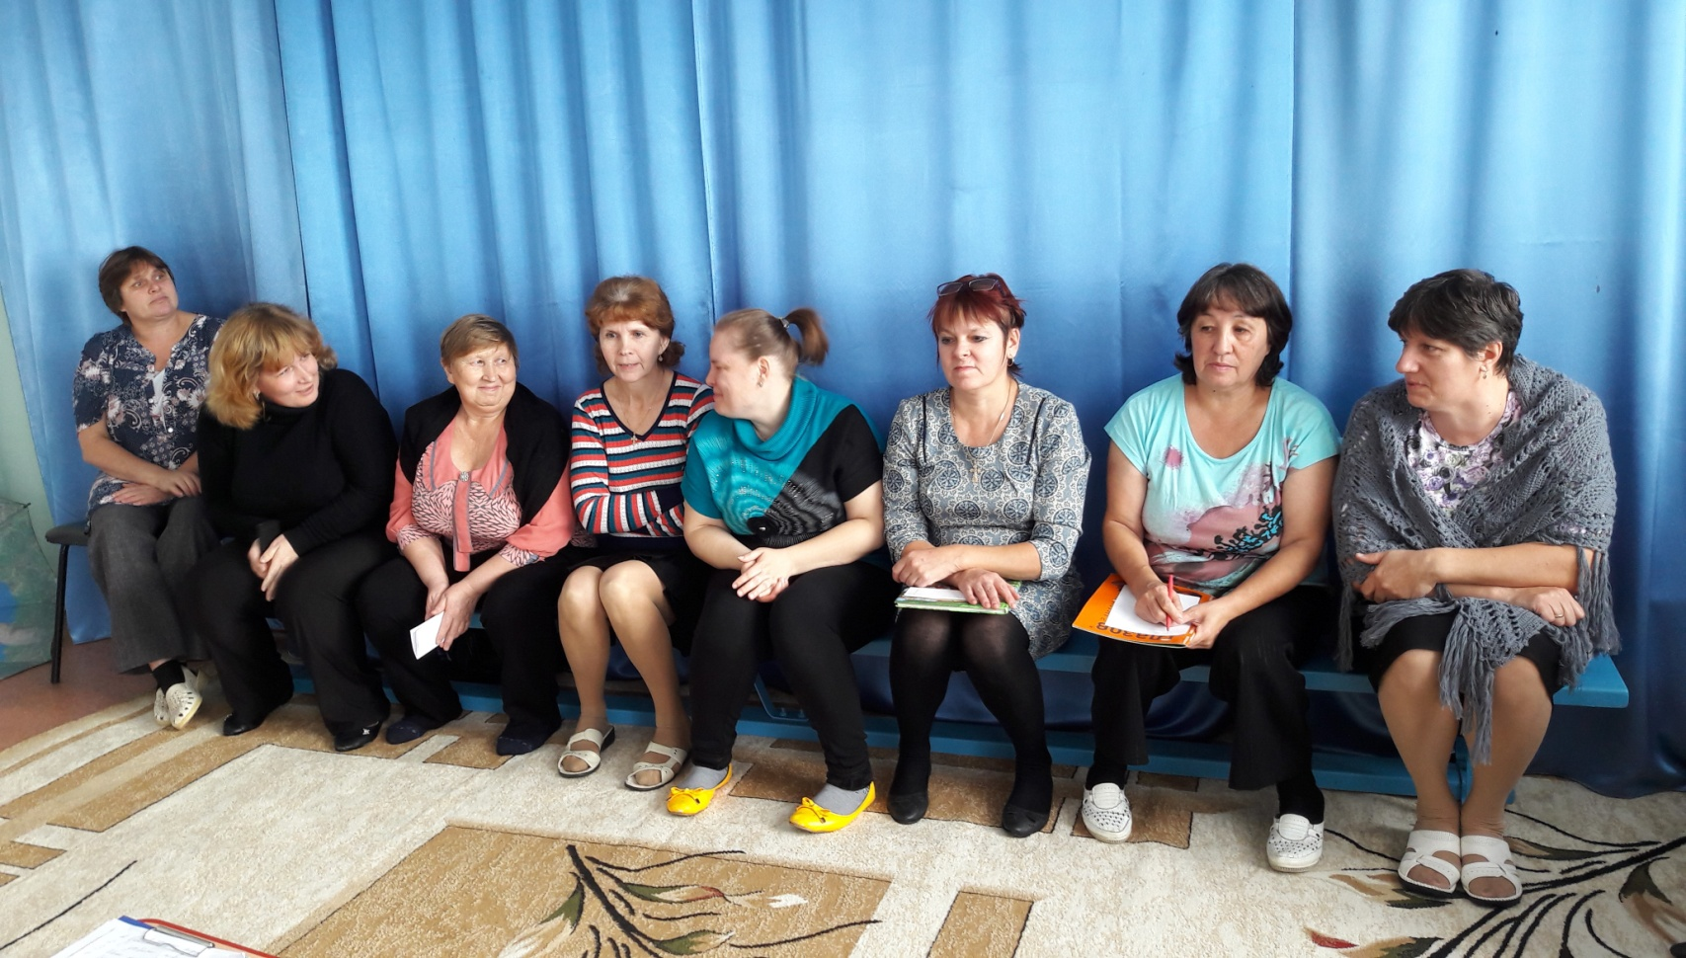
Участие в педагогических советах ДОУ

Slide 6
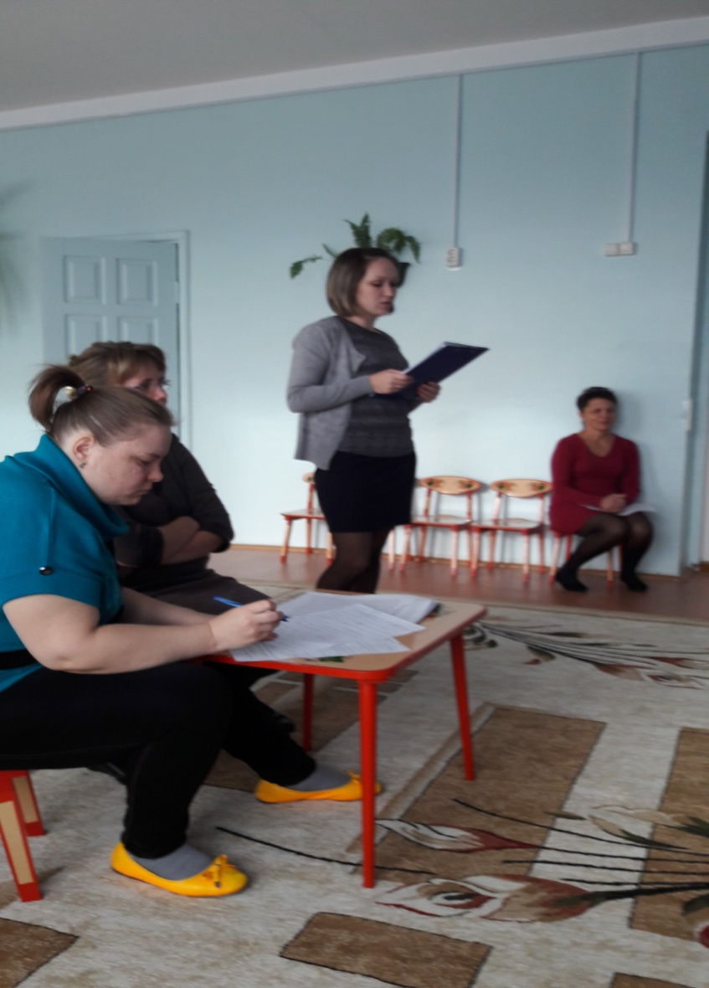
Доклад на тему «Нетрадиционные техники рисования»

Slide 7
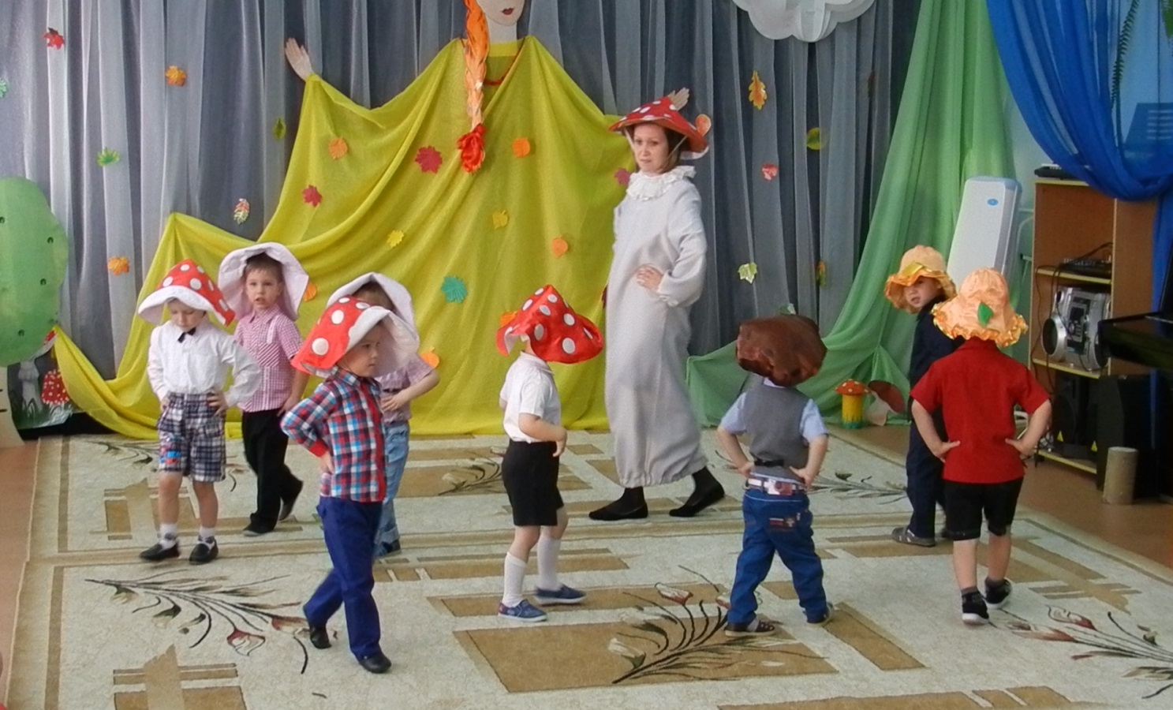
Взаимодействие с музыкальным руководителем.

Slide 8
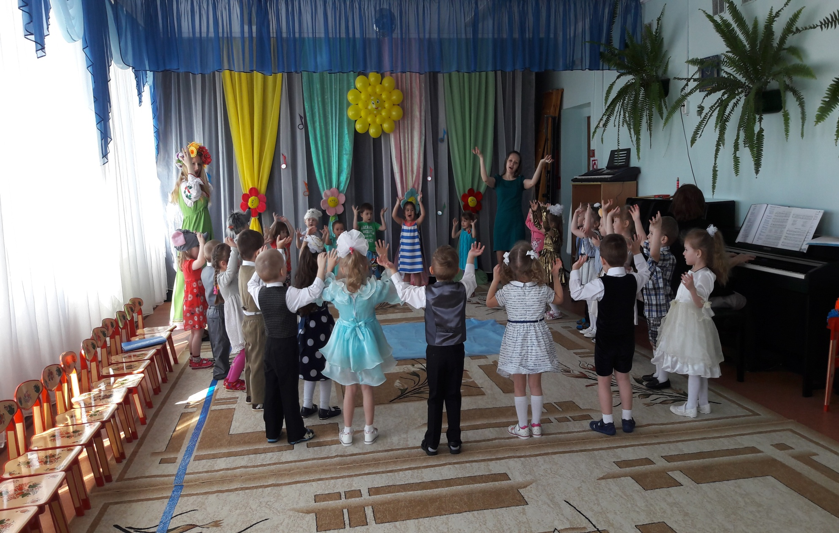

Slide 9
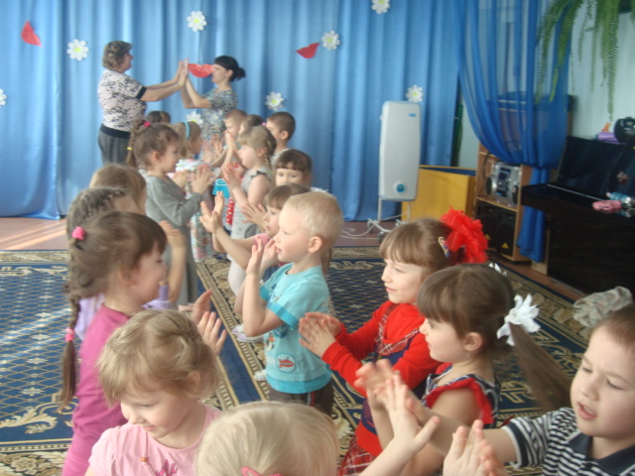
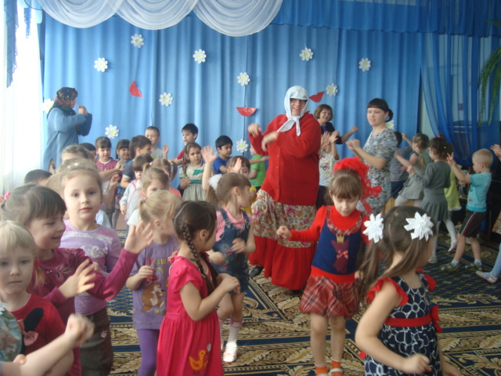
«День смеха в старших группах»

Slide 10
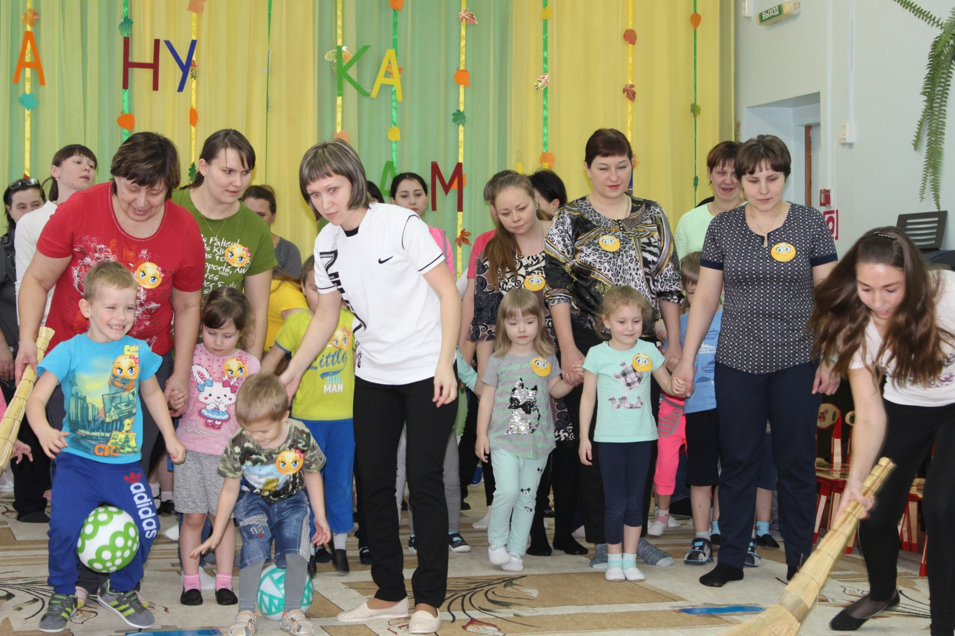
Взаимодействие с инструктором по физической культуре.

Slide 11
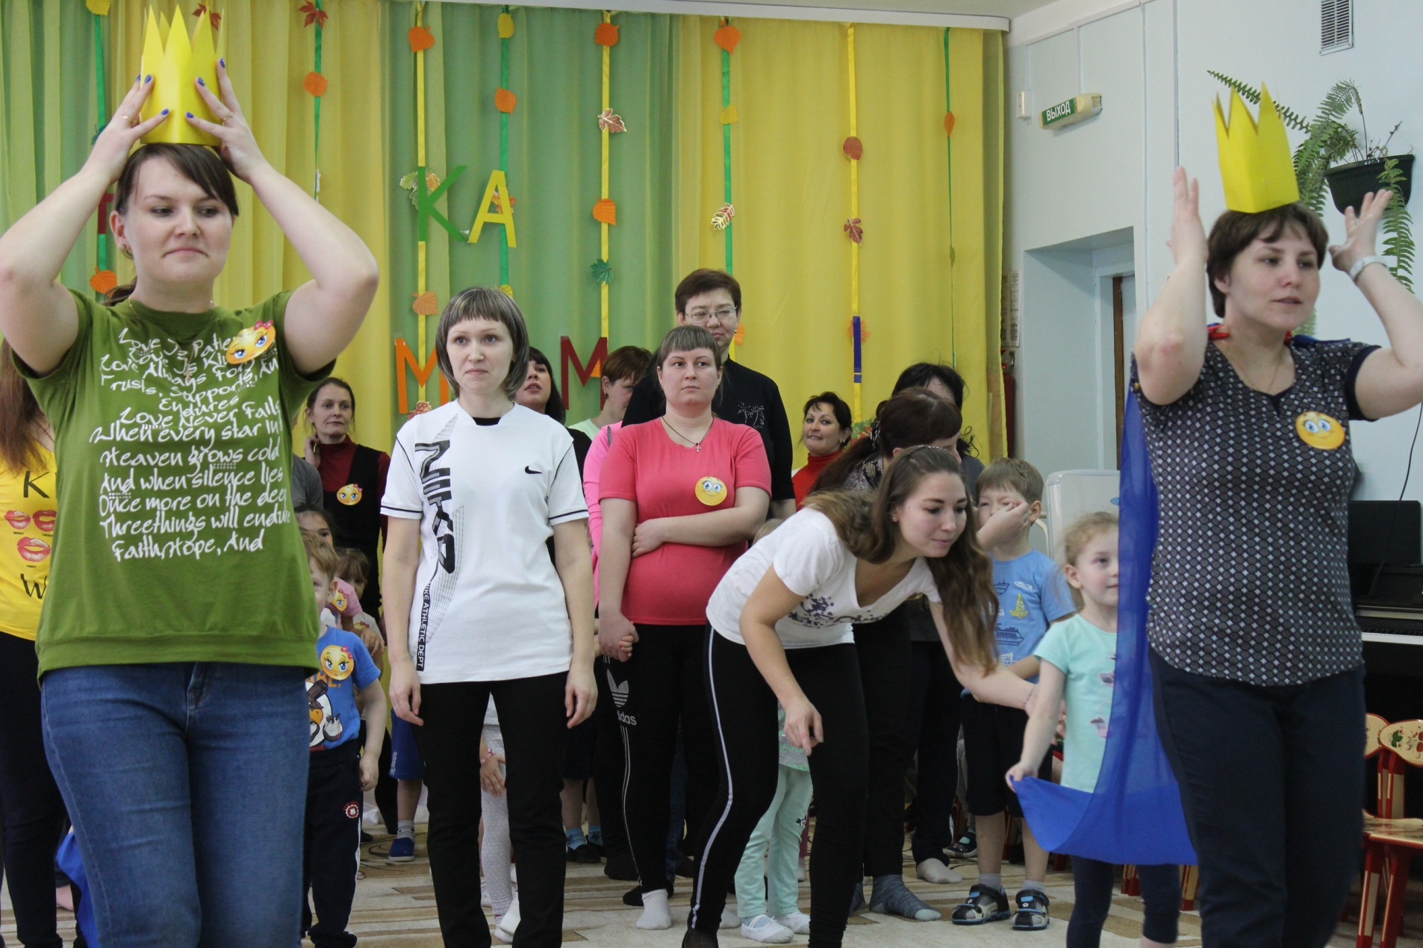

Slide 12
